Slide 1
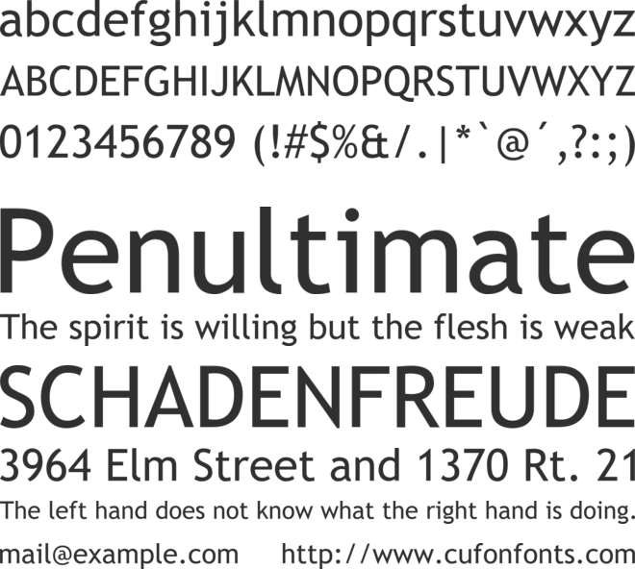
Fonte

Slide 2

Paleta de cores

Slide 3
Ensaio 1

Slide 4


Slide 5
Ensaio 2

Slide 6


Slide 7
Ensaio 3

Slide 8


Slide 9
Ensaio Final

Slide 10


